Slide 1








DISEÑO DE PLATAFORMAS DE INFORMACIÓN
ANTECEDENTES
OBJETIVO
PASOS PREVISTOS
En concordancia con el cronograma de desarrollo de Data Intelligence es momento de estructurar los productos y sus servicios asociados (Plataformas) para distintas áreas temáticas.
Las plataformas SNICC y DATACOVID nos han ayudado a dimensionar el trabajo que se requiere para la construcción de una plataforma específica. También nos ha dado luces acerca de la dificultad de obtener, gestionar y actualizar los datos existentes.
Por otra parte, el proceso de búsqueda, sistematización y registro de fuentes de información, definición de variables y vinculación de datos ha logrado generar una experiencia relevante en relación a: dónde, cómo, cuándo y qué datos están disponibles y en qué condiciones.
Con la breve, pero substancial experiencia recogida en los primeros 7 meses del 2020, intentaremos subir un peldaño más para cumplir con los objetivos de DATA INTELIGENCE. Se trata ahora de pensar y diseñar productos destinados dar solución a problemas y a satisfacer demandas que se han podido visualizar en este tiempo de trabajo.
El objetivo de este ejercicio es básicamente sentar las bases del diseño, evaluación y eventual desarrollo de plataformas y/o sistemas y/o app’s y/o sitios de información que cumplan con los lineamientos de DATA INTELLIGENCE, es decir, transformar “datos en información”.
PASOS | TAREAS | CHECKLIST
Paso 1 | Contexto | ok
Paso 2 | Breve Descripción | ok
Paso 3 | Público Objetivo | ok
Paso 4 | Países Prioritarios | ok
Paso 5 | Contexto Competitivo | ok
Paso 6 | Oportunidades | ok
Paso 7 | Caracterización del Sitio | ok
Paso 8 | Estructura del Sitio | ok
Paso 9 | Caracterización Visual | ok
Paso 10 | Fuentes de Información | ok
Paso 11 | Variables (10-20) | ok
Paso 12 | Interacción de Variables | ok
Paso 13 | Datos | ok
Paso 14 | Tipo Datos-Actualización | ok
MÉTODO
El método es el que cada uno elija. La referencia es completar los pasos de la tabla de la derecha, y si es posible mejorarla o complementarla.
Pueden preguntar a quien estimen conveniente, concertar VC con quien les plazca para aclararse o enredarse (“nunca se sabe”).
El resultado no será sólo completar los pasos. Será entender y dominar las posibilidades, opciones, alternativas, oportunidades, barreras, soluciones, etc. de la temática abordada.
Un par de sugerencias:
No es necesario que cada plataforma entregue “TODO” en primera instancia.
Lo óptimo, siempre ha sido y seguirá siendo, “enemigo de lo bueno”.
Aprovecha la columna Checklist para ir marcando los avances.
Las Flechas de la derecha te conducen a las secciones correspondientes.
1

Slide 2

1-2
DATAEIACC
Componentes/variables ambientales y vulnerabilidad al cambio climático, elementos clave a considerar en la evaluación de impacto ambiental.
Karen Farías
1. CONTEXTO
2. CARACTERÍSTICAS PRINCIPALES
En un contexto de crisis climática como la que estamos viviendo, se hace necesario incorporar la vulnerabilidad climática que poseen los territorios al análisis que se realiza a los proyectos de inversión que ingresan al Sistema de Evaluación de Impacto Ambiental (SEIA).
En la actualidad, el Servicio de Evaluación Ambiental (SEA) cuenta con una plataforma SIG orientada a los desarrolladores de proyectos de inversión, con la finalidad de identificar objetos de protección que puedan estar en la zona del proyecto o en sus proximidades.
Dicha plataforma se ajusta a los requerimientos legales actuales, pues de momento el cambio climático no está incluido como tal en la legislación atingente al SEIA. Sin embargo, estos requerimientos cambiarán en un futuro cercano, porque la propuesta de Ley Marco de Cambio Climático (Boletín N°13191-12), ingresada al Congreso a comienzos de este año, sí considera la inclusión del cambio climático en la evaluación de impacto ambiental.
De esta manera, será necesario contar con un sistema que permita ya no solo evaluar la existencia de objetos de protección en las zonas de emplazamiento de proyectos, sino que además permita visualizar la vulnerabilidad climática que dichas zonas poseen.
DATAEIACC es una plataforma que contiene información estadística a nivel regional y comunal sobre componentes y variables ambientales que se encuentran en zonas vulnerables al cambio climático, diferenciando el grado de vulnerabilidad que poseen dichas zonas.
2

Slide 3







3-4
DATAEIACC
Una plataforma con muchos posibles usuarios, pero que requiere ser diseñada y ajustada a la realidad de cada país. No se puede replicar simplemente cambiando los datos.
3. PÚBLICO OBJETIVO
4. PAÍSES PRIORITARIOS
Indicar al menos 5 potenciales clientes para este tipo de producto. Solo mencionar.
Consultoras ambientales EIA
Proponentes de proyectos
Municipalidades
Gobiernos regionales
Sociedad civil (ONGs, comunidades, etc.)
Indica en cuál(es) país(es) serían los prioritarios para la implementación del producto.
Por el momento solo se contempla implementarlo en Chile, ya que para los otros países se requiere revisar en mayor detalle la legislación atingente al EIA.
3

Slide 4
5-6
DATAEIACC
En estos recuadros negros puedes agregar algún texto que te parezca relevante de lo expuesto en este slide… si no lo hay, no te preocupes, sólo déjalo así.
5. CONTEXTO COMPETITIVO
6. OPORTUNIDADES
SEA – Análisis Territorial para la Evaluación
https://sig.sea.gob.cl/analisisTerritorialExterno/
Tipo de producto de la competencia: Plataforma SIG donde se pueden cargar capas de información y hacer áreas de evaluación
Fortalezas de la competencia: Permite al usuario diseñar su área de proyecto.
Debilidades de la competencia: La plataforma está pensada solo desde el SIG, no permite manejar datos estadísticos asociados a los objetos de protección.
Tipo de cliente de la competencia: Consultoras ambientales EIA, proponentes de proyectos.
Rango de precios de la competencia: Gratuito
Diferencia de nuestra propuesta de valor: Integra la variable de vulnerabilidad climática a los objetos de protección del SEIA
Nuestra ventaja: Customización de la plataforma de acuerdo a las necesidades/requerimientos del cliente.
Se evidencia la oportunidad para DATAEIACC de ser pioneros en un tema que a futuro será muy necesario, el vincular la vulnerabilidad climática a los objetos de protección (componentes ambientales) del SEIA.
En la actualidad no existe una plataforma o sistema que abarque ambos temas. Si bien hay algunas plataformas (como las simulaciones climáticas del CR2 y la línea base y proyección al 2050 por comunas del MMA) que abordan el cambio climático, éstas lo hacen desde lo académico, por ende no son tan amigables para usuarios del mundo privado, los organismos públicos o la sociedad civil.
4

Slide 5
7
DATAEIACC
En estos recuadros negros puedes agregar algún texto que te parezca relevante de lo expuesto en este slide… si no lo hay, no te preocupes, sólo déjalo así.
7. CARACTERIZACIÓN DEL PRODUCTO
¿Qué es? Una plataforma
¿Qué problema resuelve? Permite visualizar de manera rápida tanto la vulnerabilidad como los objetos de protección (componentes ambientales) que se emplazan en determinada zona, permitiendo al usuario identificar los elementos que podrían cruzarse con un determinado proyecto de inversión.
¿Por qué es necesario? Porque el proyecto de Ley Marco de Cambio Climático (Boletín N°13191-12) plantea la inclusión del cambio climático en la evaluación de impacto ambiental.
¿Qué características tiene? Dinámica / Customizable (requerimientos del usuario) / componente geográfico / intuitivo o de fácil uso para el usuario.
¿En qué plataforma funciona? Página web/powerbi/ArcGIS Online
¿Cuál es su elemento diferenciador? Integración de análisis de vulnerabilidad climática y objetos de protección del SEIA.
¿Cuál es el objetivo de uso? Permitir el análisis integrado de la vulnerabilidad climática y los objetos de protección (componentes ambientales) en el posible emplazamiento de un determinado proyecto.
¿Qué contenidos albergaría? Grado de vulnerabilidad que poseen las comunas/regiones del país y ubicación/existencia de objetos de protección.
¿Cuál es el impacto que puede generar un producto de estas características? Alto impacto, debido a que prontamente será un tema requerido por ley.
¿Cuenta con un modelo en particular? No, pero se puede partir de la base de lo elaborado para proyecto CC_SEIA.
5

Slide 6
8
DATAEIACC
En estos recuadros negros puedes agregar algún texto que te parezca relevante de lo expuesto en este slide… si no lo hay, no te preocupes, sólo déjalo así.
8. ESTRUCTURA
DATAEIACC es una plataforma que busca integrar la vulnerabilidad al cambio climático con los objetos de protección del SEIA. Por consiguiente, se contempla que albergue información respecto a estos dos grandes temas, que permita al usuario realizar un cruce entre ellos, a fin de determinar dónde están los puntos críticos.
De esta manera, se podrá identificar aquellos objetos de protección que se encuentran presentes en los territorios según grado de vulnerabilidad al cambio climático.
En caso de ser técnicamente factible, se contempla la existencia de una categoría de evaluación de la zona del proyecto. En ella el usuario podrá digitalizar la zona de emplazamiento del proyecto, a fin de obtener un análisis específico sobre la zona y su área de influencia.
Categorías:
Objetos de protección
Vulnerabilidad al cambio climático
Herramienta de reporte
Evaluación zona proyecto
Secciones:
Objetos de protección: Salud de la población / Recursos naturales renovables / Sistemas de vidas y costumbres de grupos humanos (GH) / Localización próxima a Poblaciones, recursos y áreas protegidas / Valor paisajístico y turístico / Patrimonio cultural.
Vulnerabilidad al cambio climático: Construcción del Índice / Índice de Vulnerabilidad Humana / Índice de Vulnerabilidad del Suelo y los Recursos Hídricos al Cambio Climático
Herramienta de reporte: Objetos de protección / Vulnerabilidad al cambio climático
Evaluación zona proyecto: Digitalización zona
Temas: Desglose de temas en tabla siguiente. Se contempla que todos los temas puedan ser analizados a diferentes escalas (regional/provincial/comunal).
6

Slide 7
2
DATAEIACC
8. CONTENIDOS [1/2]
CATEGORÍA | SECCIÓN | TEMAS/VISTAS
OBJETOS DE PROTECCIÓN | SALUD DE LA POBLACIÓN | RIESGOS SALUD POBLACIÓN
 | RECURSOS NATURALES RENOVABLES | SUELO | AGUA | BIOTA | AIRE
 | SISTEMAS DE VIDA Y COSTUMBRES DE GRUPOS HUMANOS (GH) | ACCESO A RRNN UTILIZADOS POR EL GH | CIRCULACIÓN Y CONECTIVIDAD | ACCESO/CALIDAD DE SERVICIOS SANITARIOS UTILIZADOS POR GH | EJERCICIO DE TRADICIONES | ALTERAR ORGANIZACIÓN SOCIAL DE GH PRINCIPALMENTE PUEBLOS INDÍGENAS
 | PROXIMIDAD A POBLACIONES, RECURSOS Y ÁREAS PROTEGIDAS | RECURSOS Y ÁREAS PROTEGIDAS | POBLACIÓN PROTEGIDA | ÁREAS DE INTERÉS ASTRONÓMICO
 | VALOR PAISAJÍSTICO Y TURÍSTICO | VALOR PAISAJÍSTICO | VALOR TURÍSTICO
 | PATRIMONIO CULTURAL | MONUMENTO NACIONAL | PATRIMONIO CULTURAL | LUGARES MANIFESTACIONES HABITUALES
VULNERABILIDAD AL CAMBIO CLIMÁTICO | CONSTRUCCIÓN DEL ÍNDICE
 | INDICE DE VULNERABILIDAD HUMANA
 | ÍNDICE DE VULNERABILIDAD DEL SUELO Y RECURSOS HÍDRICOS AL CAMBIO CLIMÁTICO
HERRAMIENTA DE REPORTE | OBJETO DE PROTECCIÓN | ESTADÍSTICAS | UBICACIÓN
 | VULNERABILIDAD AL CAMBIO CLIMÁTICO | GRADO VULNERABILIDAD
EVALUACIÓN ZONA PROYECTO | DIGITALIZACIÓN ZONA | PUNTO | LÍNEA | POLÍGONO | ARCHIVO (KMZ,KML O GEOJSON) | COORDENADAS
7

Slide 8
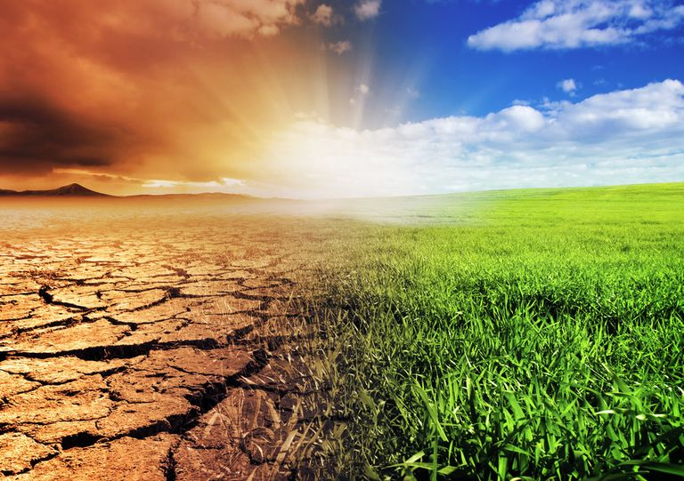

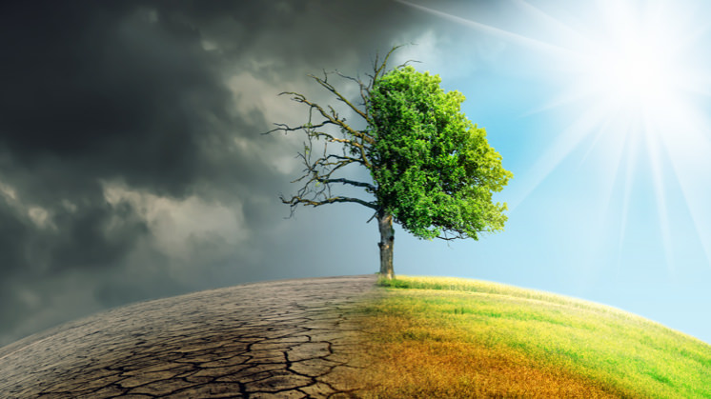
9
DATAEIACC
En estos recuadros negros puedes agregar algún texto que te parezca relevante de lo expuesto en este slide… si no lo hay, no te preocupes, sólo déjalo así.
9. CARACTERIZACIÓN VISUAL
DATAEIACC es una plataforma que integra información sobre vulnerabilidad al cambio climático con los objetos de protección del SEIA.
¿Cuál es el look and feel del producto? Seriedad, Precisión, Urgencia (climática),
¿Qué tipo de estilo visual debería tener?
Fondo blanco
Paleta de colores que evoque el cambio climático (ver fotos)
Redes/Conexiones
Fotografías asociadas a la tipología de proyectos o actividades que ingresan al SEIA (art. 10 de la Ley 19.300)
Fotografías asociadas a los objetos de protección del SEIA (art. 11 de la Ley 19.300)
¿Qué elementos conceptuales están asociados al producto?
Vulnerabilidad climática
Cambio climático
Evaluación de impacto ambiental
Proyectos/Progreso
¿Qué referentes visuales asocias a este producto? En las siguientes slides.
8

Slide 9
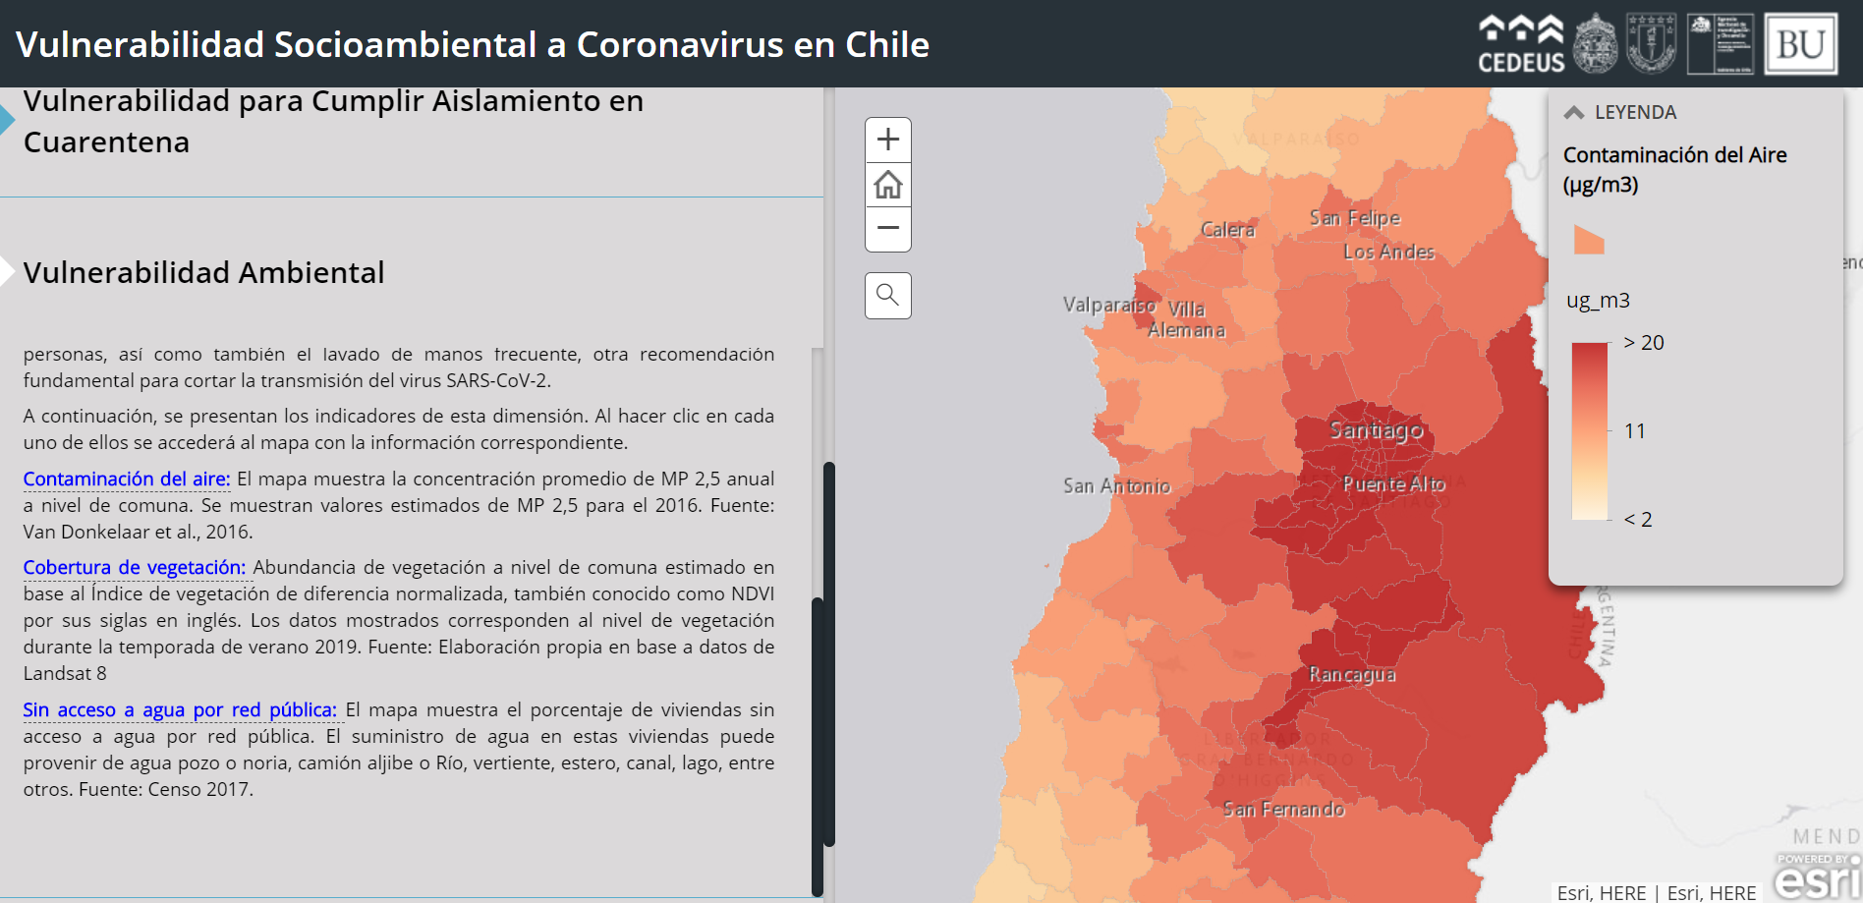
9
DATAEIACC
https://salud.cedeus.cl/
9. CARACTERIZACIÓN VISUAL
9

Slide 10
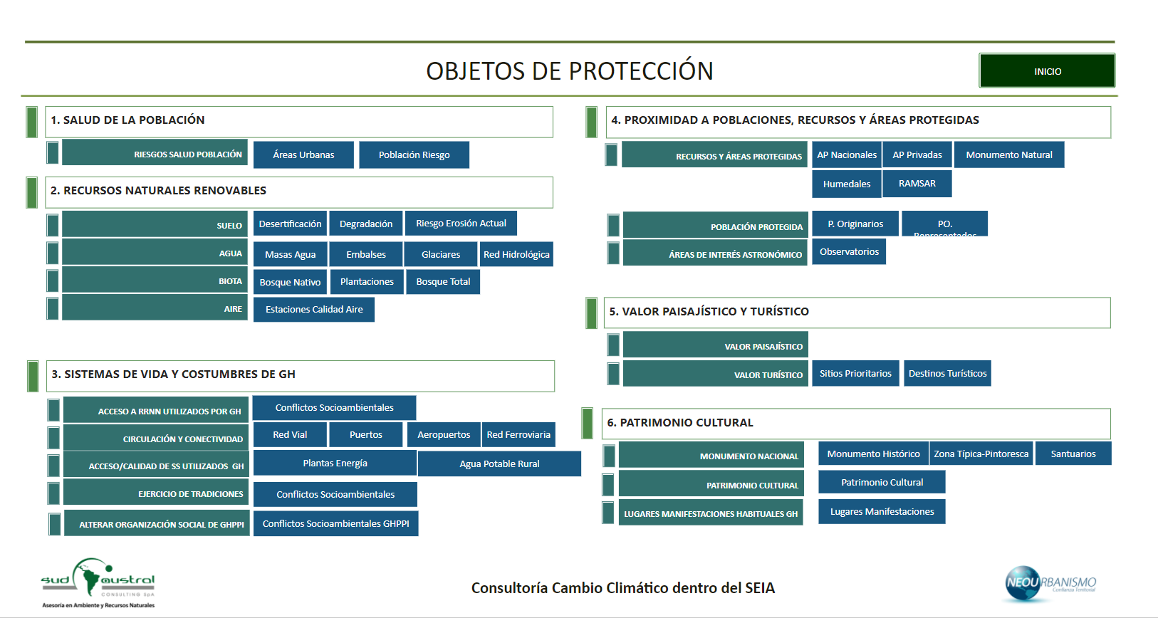
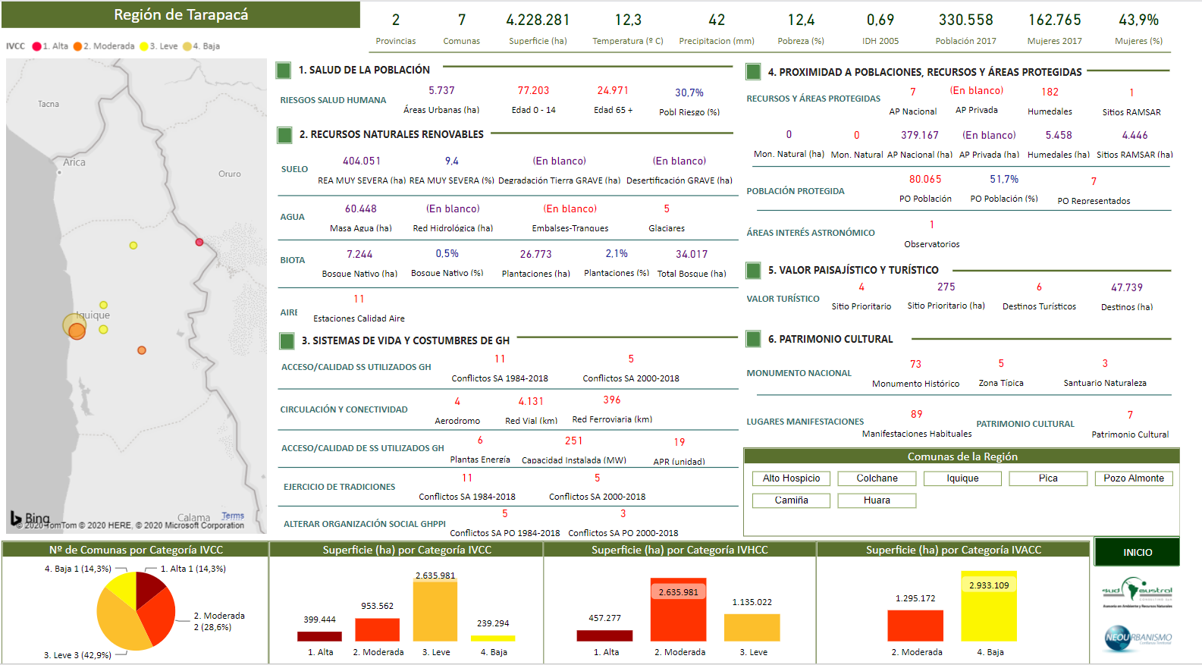
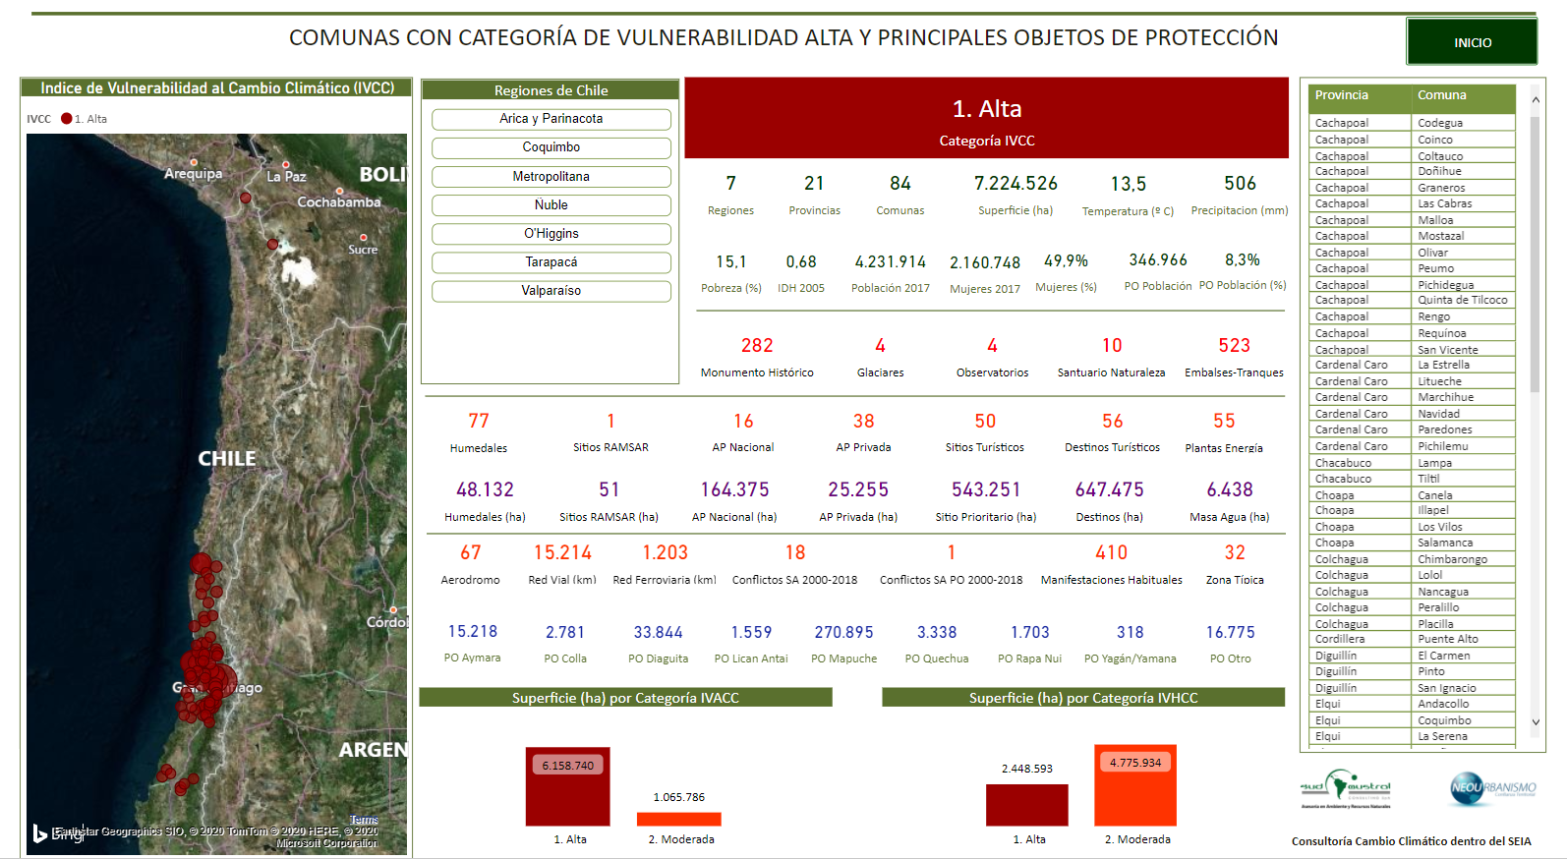
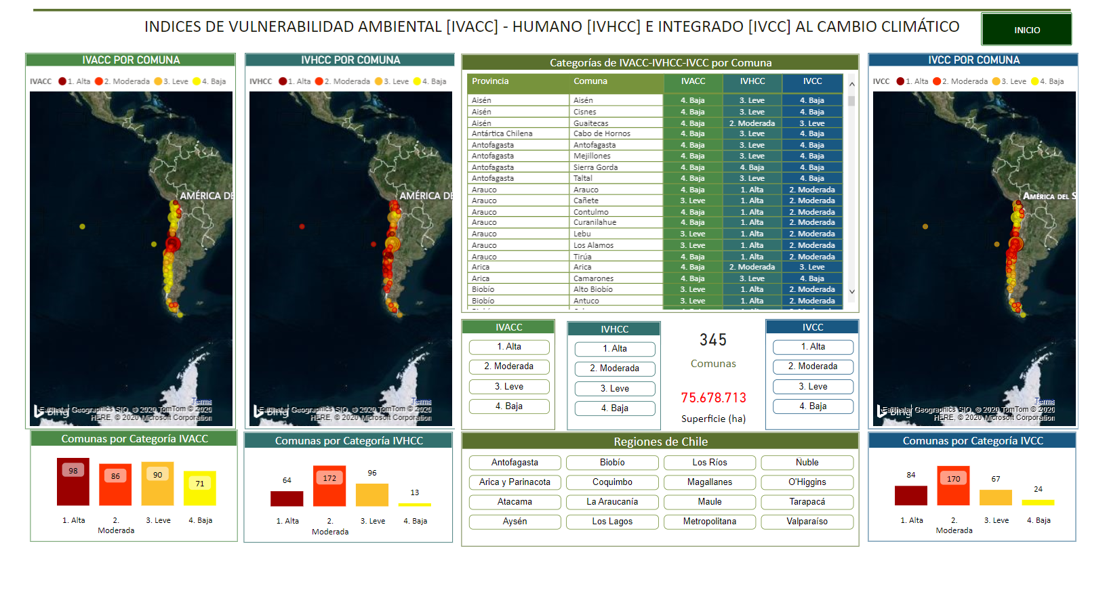
9
DATAEIACC
https://app.powerbi.com/view?r=eyJrIjoiYzllMzM2YTMtMDU0MS00NmRjLWIyOTItZTk5Yjg3OWM2YWEzIiwidCI6IjhmYmFhNWJmLTJlY2MtNGRjOC1iNTZiLThmOTJlMzA3ZjA3NiIsImMiOjR9
9. CARACTERIZACIÓN VISUAL
10

Slide 11
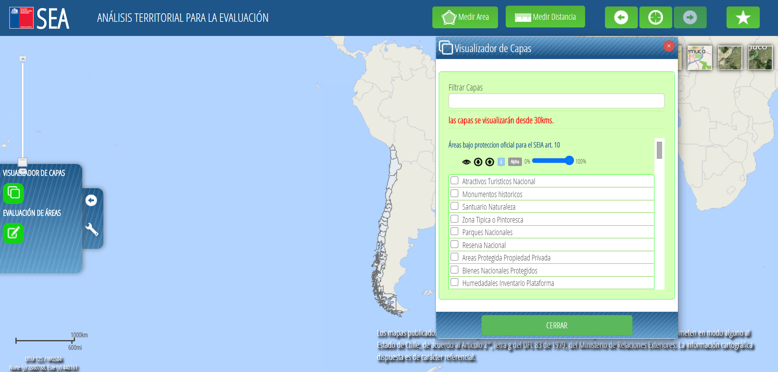
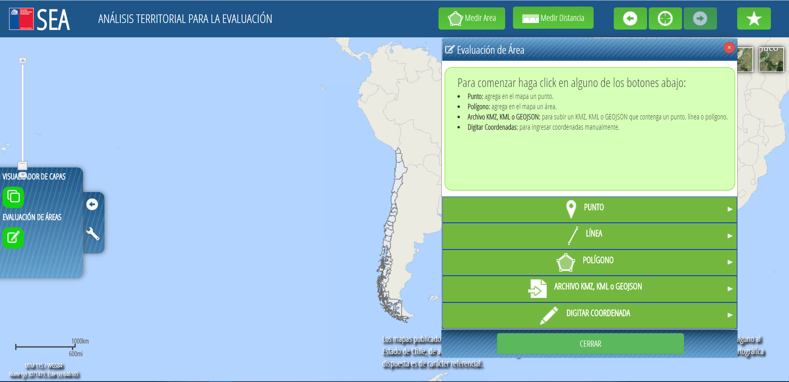
9
DATAEIACC
https://sig.sea.gob.cl/analisisTerritorialExterno/
9. CARACTERIZACIÓN VISUAL
11

Slide 12
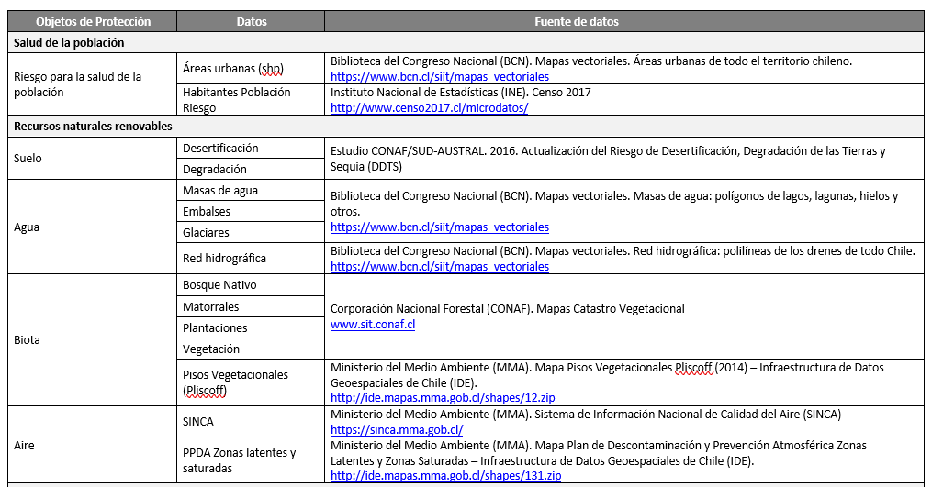
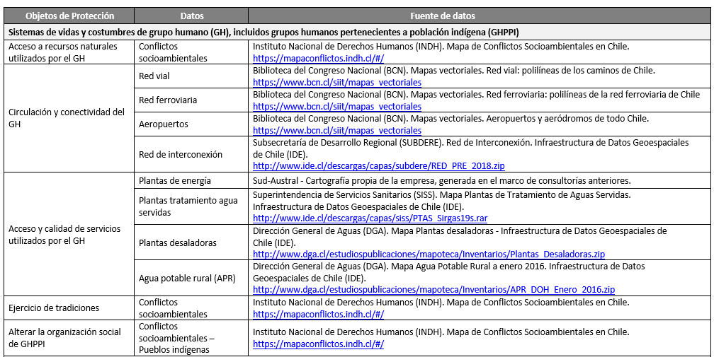
10-11
DATAEIACC
En estos recuadros negros puedes agregar algún texto que te parezca relevante de lo expuesto en este slide… si no lo hay, no te preocupes, sólo déjalo así.
10. FUENTES DE INFORMACIÓN
11. VARIABLES PRINCIPALES
12

Slide 13
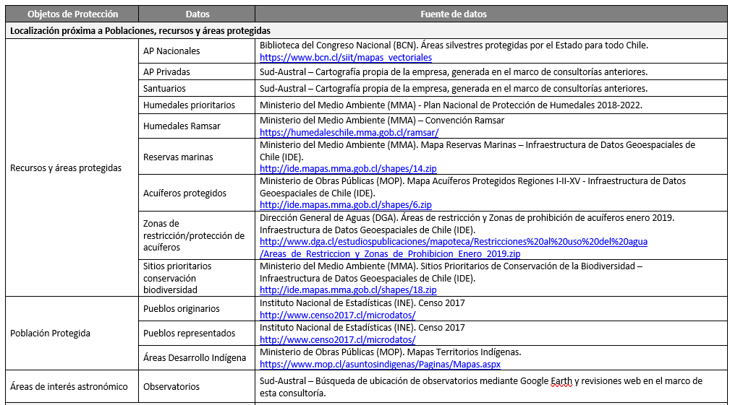
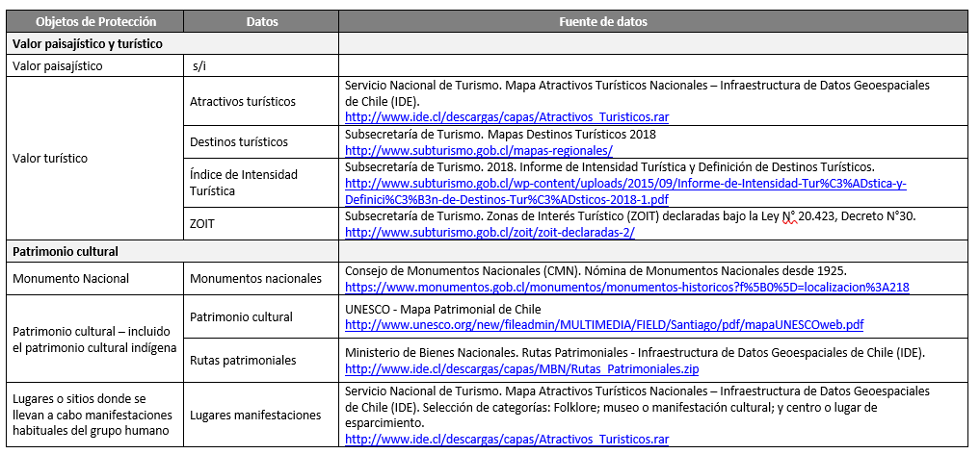
10-11
DATAEIACC
En estos recuadros negros puedes agregar algún texto que te parezca relevante de lo expuesto en este slide… si no lo hay, no te preocupes, sólo déjalo así.
10. FUENTES DE INFORMACIÓN
11. VARIABLES PRINCIPALES
13

Slide 14
12
DATAEIACC
En estos recuadros negros puedes agregar algún texto que te parezca relevante de lo expuesto en este slide… si no lo hay, no te preocupes, sólo déjalo así.
12. INTERACCIÓN DE VARIABLES
Una opción interesante de analizar sería la interacción entre las variables de la plataforma (ya sea de lo objetos de protección o de la vulnerabilidad al cambio climático) con conflictos socioambientales (activos o latentes).
VARIABLE DEL PRODUCTO | OTRAS VARIABLES GENERALES
OBJETOS DE PROTECCIÓN | CONFLICTOS AMBIENTALES
VULNERABILIDAD AL CAMBIO CLIMÁTICO | CONFLICTOS AMBIENTALES
14

Slide 15
13-14
DATAEIACC
En estos recuadros negros puedes agregar algún texto que te parezca relevante de lo expuesto en este slide… si no lo hay, no te preocupes, sólo déjalo así.
13. DATOS
14. ACTUALIZACIÓN
Los datos vinculados a las variables de interés estarán definidos por algunos atributos que son específicos para cada conjunto de datos.
En la siguiente tabla se puede sistematizar esta información y la del siguiente punto.
Necesitamos tener una noción respecto de la periodicidad de actualización que requerirían los datos. Podría ser continua, diaria, semanal, mensual, etc.
Además, si es posible identificar el o los métodos de actualización que se visualicen para los datos, sería de gran ayuda para evaluar el esfuerzo que eso requeriría.
TIPO DE DATOS | REPRESENTAN | Descripción | Periodos Actualización | Método Actualización
EVOLUCIÓN | Series históricas? | NO
SITUACIÓN | Estado Actual? | Muy necesario contar con el dato más cercano al 2020, a fin de contar con la información más actualizada posible. | Depende de la variable | Depende de la variable
SITUACIÓN | Estado Pasado? | NO
PROYECCIÓN | Se puede extender a futuro? | NO
UBICACIÓN | Podemos localizar geográficamente? | Sí, todo debe estar localizado geográficamente (objetos de protección y vulnerabilidad al cambio climático) | Depende de la variable | Depende de la variable
ESCALA | Global-Nacional-Subnacional-Regional- Municipal | Subnacional / Regional / Municipal
15

